Slide 1
EXP-1111-01 · PPT로 분석하기
원자력연 설명회 지원사업 요약
기술보증기금·한국원자력연구원 지원 7가지와 공고 원문 대조
람 · 2026 한국원자력연구원 혁신기술 설명회(2026.11.10) 발표·배포 자료, 중기부·원자력연·기보·KIAT 공고와 공식 안내

Slide 2
이 보고서의 흐름
기술보증기금·한국원자력연구원 지원 7가지와 공고 원문 대조
03
기술이전과 사업화 지원을 한자리에서 소개했습니다
04
설명회에서 소개한 지원은 7가지입니다
05
발표 내용 7곳이 공고 원문과 다릅니다
06
Kibo-Star밸리는 업력에 따라 최대 100억 원을 미리 정해 줍니다
07
TECH밸리는 연구자 창업, IP 인수보증은 기술 인수 기업용입니다
08
기술사업화 패키지는 2026년에 두 번 공고했습니다
09
민관공동 R&D는 1억 원 검증 뒤 10억 원 R&D로 이어집니다
10
한국원자력연구원은 멘토·과제·자문을 따로 지원합니다
11
기술이전 연계 공고는 1~5월에 몰려 있습니다
12
결론
EXP-1111-01 · 원자력연 설명회 지원사업 요약
2 / 12

Slide 3
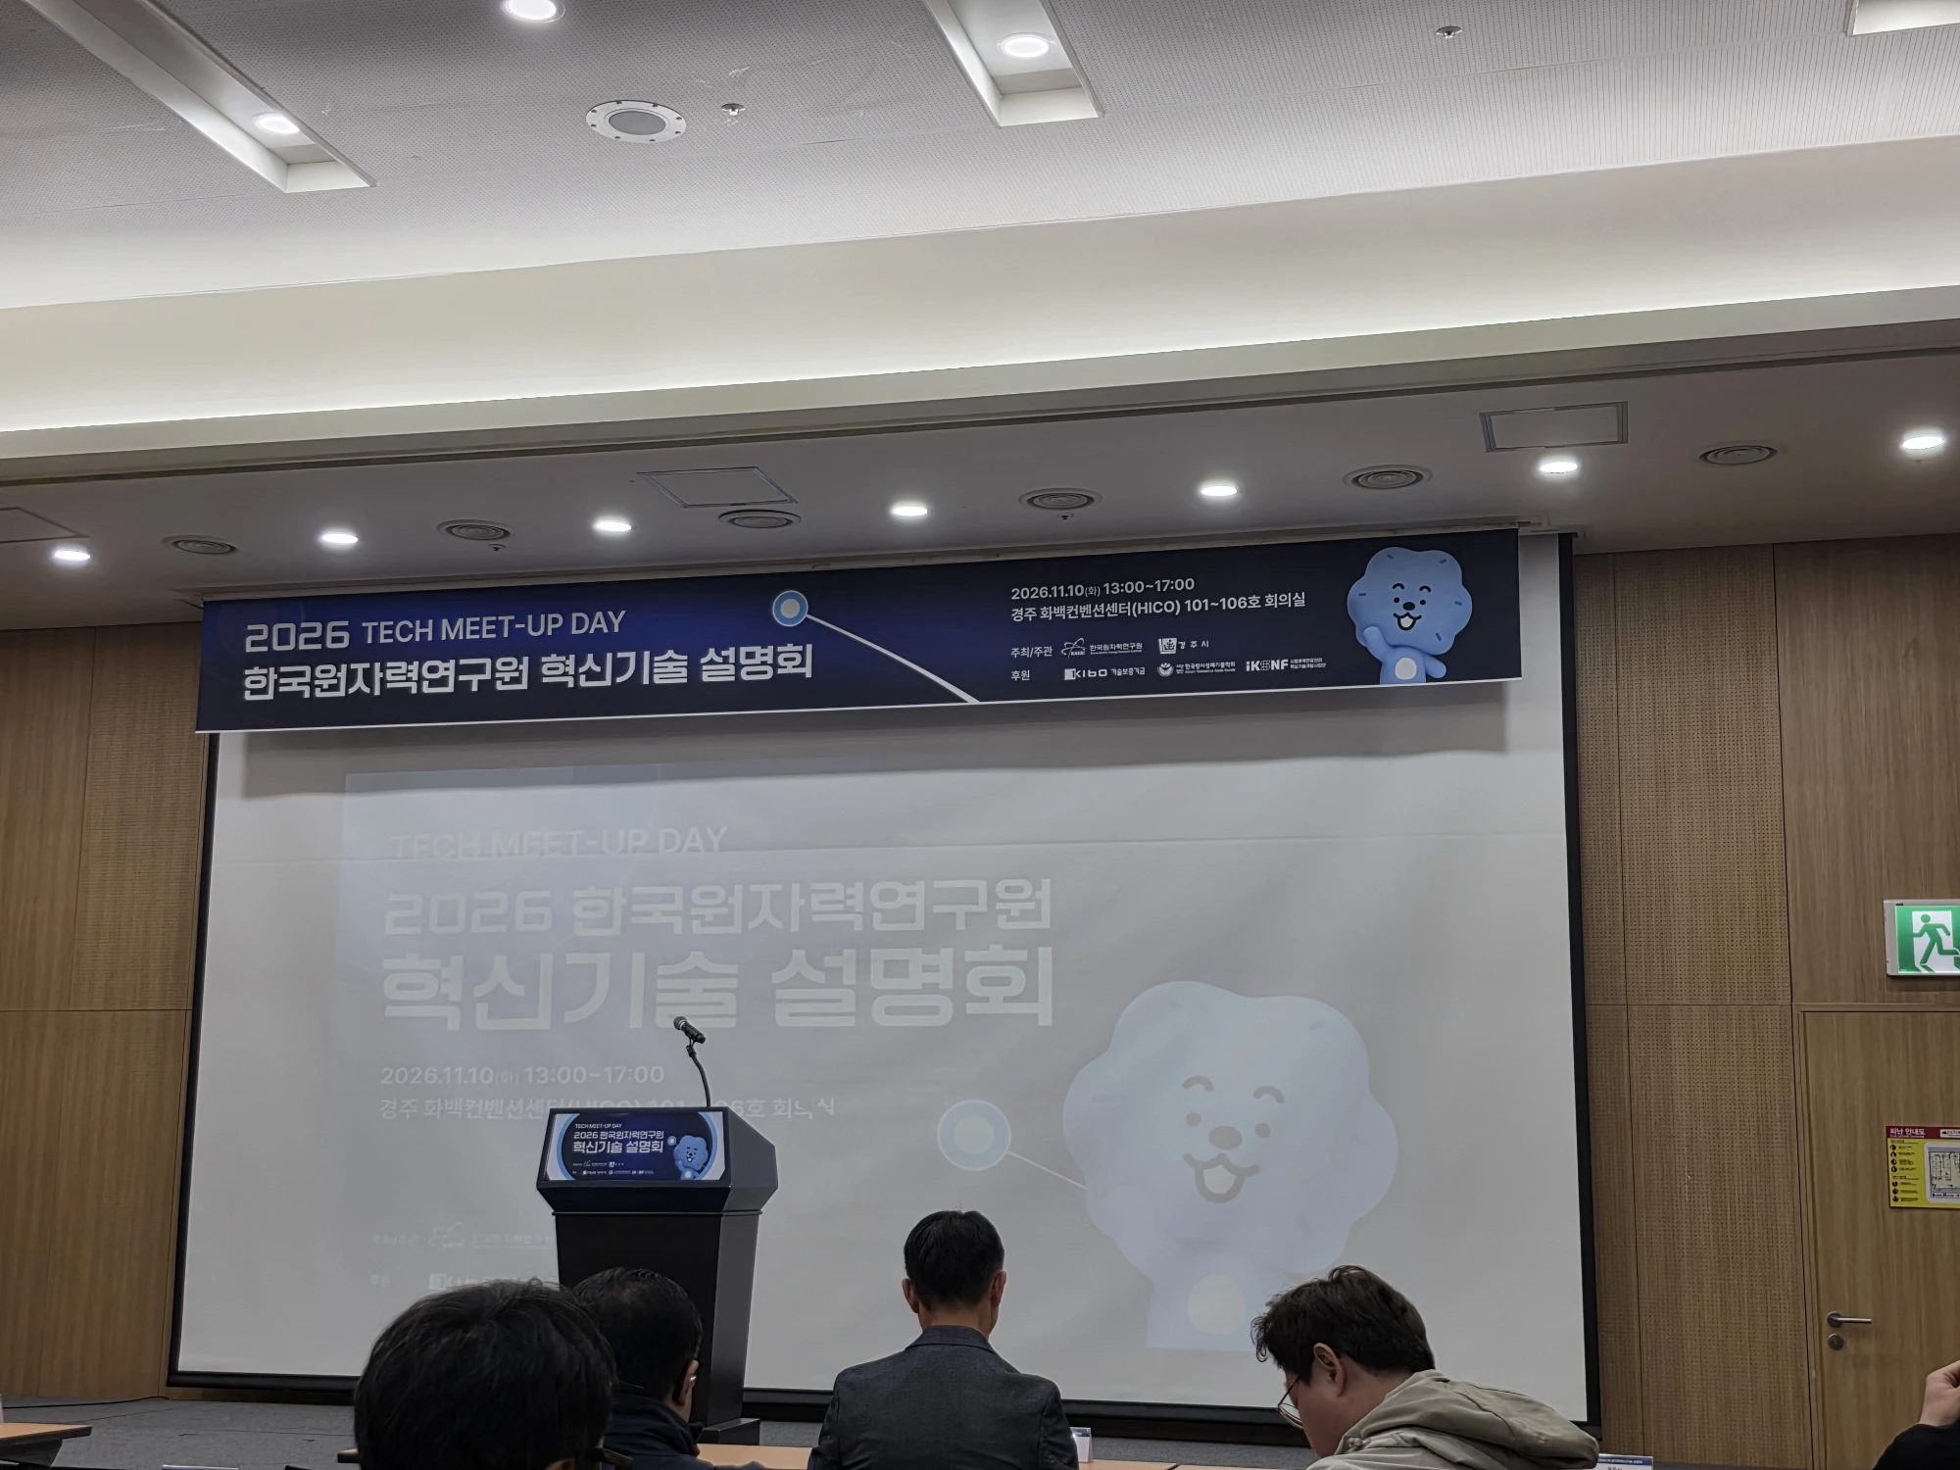
기술이전과 사업화 지원을 한자리에서 소개했습니다
2026 TECH MEET-UP DAY · 2026.11.10 · 경주 HICO
■ 주최: 한국원자력연구원·경주시
■ 1부: 기술보증기금 지원사업 소개
■ 2부: 연구자 1:1 기술이전 상담, 애로기술·보증
상담
■ 유망기술 38개, 국내 특허 29건 나눔
본 사진은 행사 시작 전 무대와 현수막 모습입니다
출처: 참석자 직접 촬영 (2026.11.10)
EXP-1111-01 · 원자력연 설명회 지원사업 요약
3 / 12

Slide 4
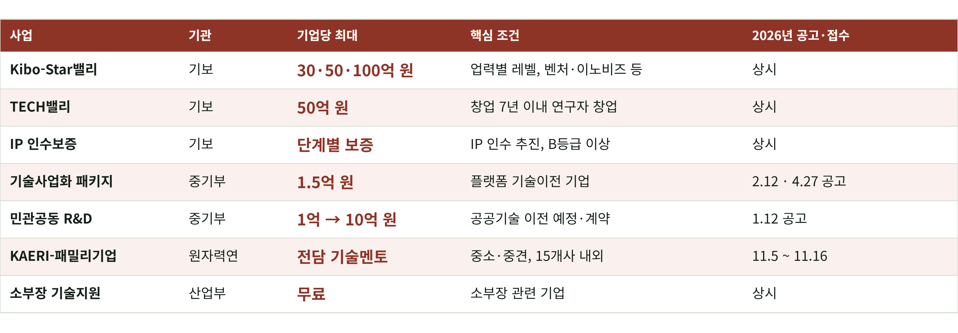
설명회에서 소개한 지원은 7가지입니다
본 표는 설명회 소개 사업을 공고 원문 기준으로 정리한 것입니다
핵심 기보 보증 3가지는 상시, 중기부 2가지는 연초 공고, 원자력연은 11월 모집
출처: 중기부 공고 제2026-17·96·301호, 원자력연 2026 패밀리기업 공고, kibo.or.kr, kasti.kiat.or.kr
EXP-1111-01 · 원자력연 설명회 지원사업 요약
4 / 12

Slide 5
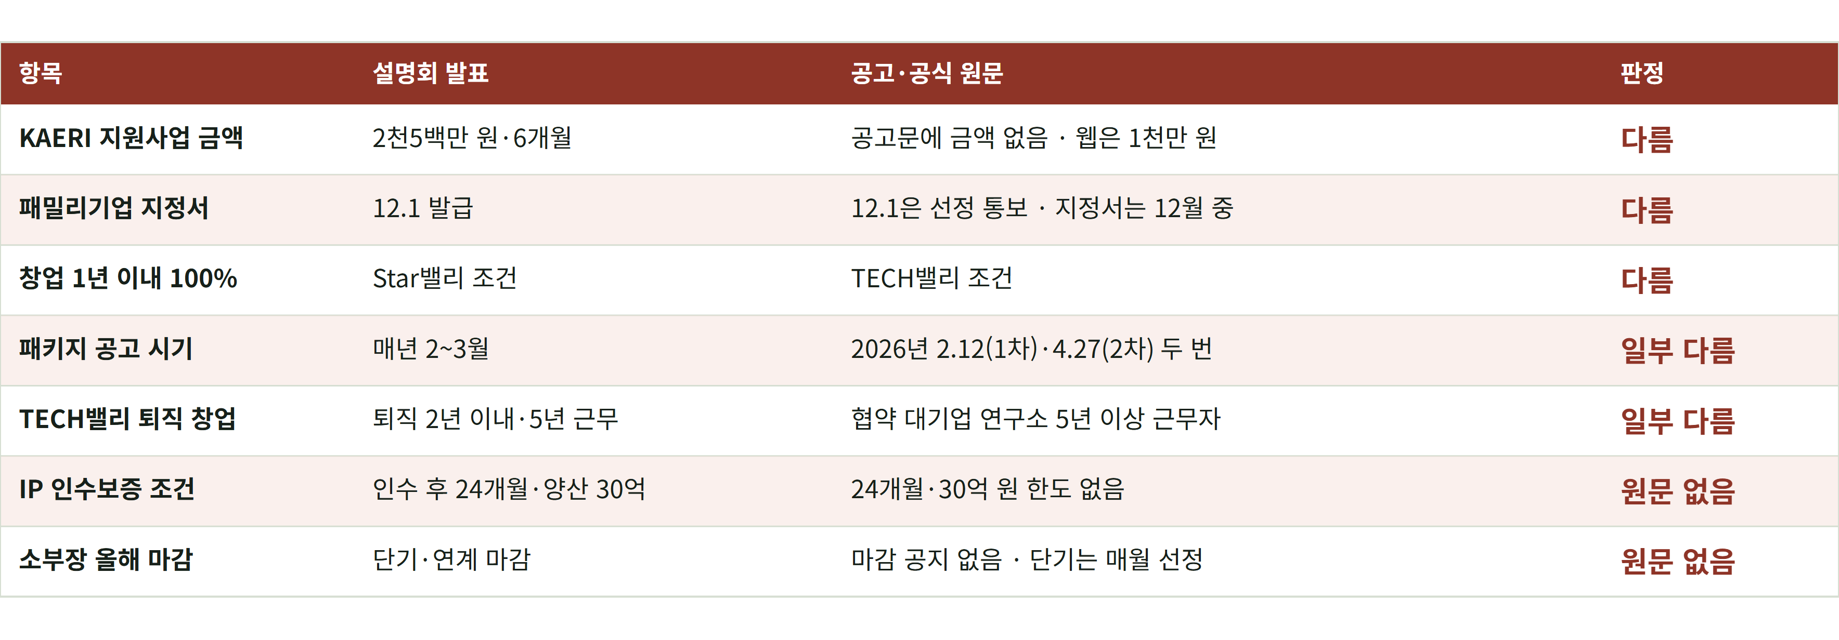
발표 내용 7곳이 공고 원문과 다릅니다
본 표는 발표 내용과 공고·공식 안내를 항목별로 대조한 결과입니다
핵심 신청 전에는 발표 자료가 아니라 공고 원문을 기준으로 삼습니다
출처: 원자력연 공고문(2026.11.5)·기업지원 웹(2026.2.26 수정), 중기부 공고 제2026-96·301호, kibo.or.kr, KIAT 설명자료(2026.2)
EXP-1111-01 · 원자력연 설명회 지원사업 요약
5 / 12

Slide 6
Kibo-Star밸리는 업력에 따라 최대 100억 원을 미리 정해 줍니다
사전한도 · 선정일로부터 3년
레벨별 최대 사전한도 (억 원)
■ 창업 3년 이내 30억 원
■ 3~7년 50억 원
■ 7년 초과(매출성장성 확인) 100억 원
■ 보증비율 95% · 보증료 0.5%p 감면
출처: 기술보증기금 Kibo-Star밸리 안내 (kibo.or.kr)
공통 요건: 협약기관 추천, 벤처·이노비즈, 혁신성장산업 등 중 하나
EXP-1111-01 · 원자력연 설명회 지원사업 요약
6 / 12

Slide 7
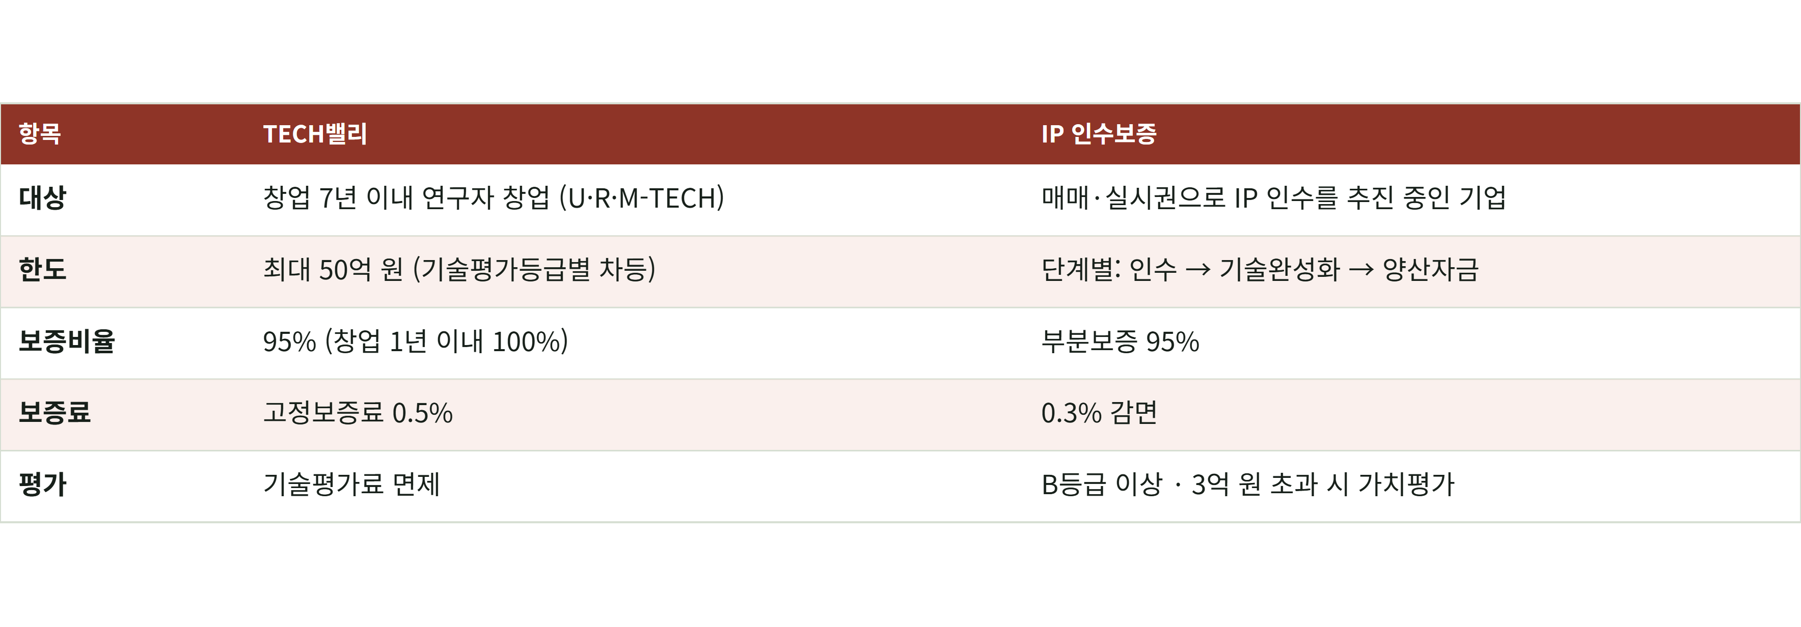
TECH밸리는 연구자 창업, IP 인수보증은 기술 인수 기업용입니다
본 표는 기술보증기금 두 제도의 조건을 비교한 것입니다
핵심 IP 인수보증은 인수자금 → 기술완성화자금 → 양산자금을 단계별로 보증합니다
출처: 기술보증기금 TECH밸리·지식재산 인수보증 안내 (kibo.or.kr)
EXP-1111-01 · 원자력연 설명회 지원사업 요약
7 / 12

Slide 8
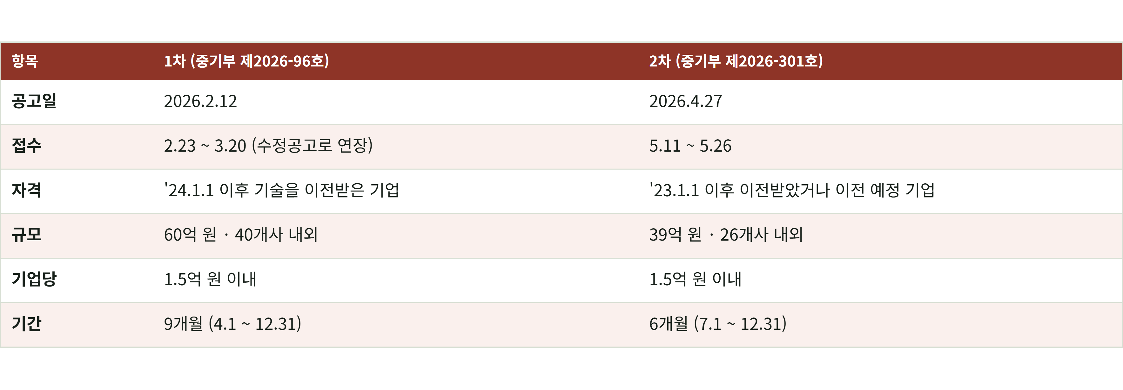
기술사업화 패키지는 2026년에 두 번 공고했습니다
본 표는 기술거래플랫폼 연계 트랙의 1·2차 공고를 비교한 것입니다
핵심 2차부터 '기술이전 예정' 기업도 신청할 수 있습니다 (신청 때 확약서, 협약 전 계약서)
출처: 중기부 공고 제2026-96호(2.12), 제2026-166호(3.13 수정), 제2026-301호(4.27)
EXP-1111-01 · 원자력연 설명회 지원사업 요약
8 / 12

Slide 9
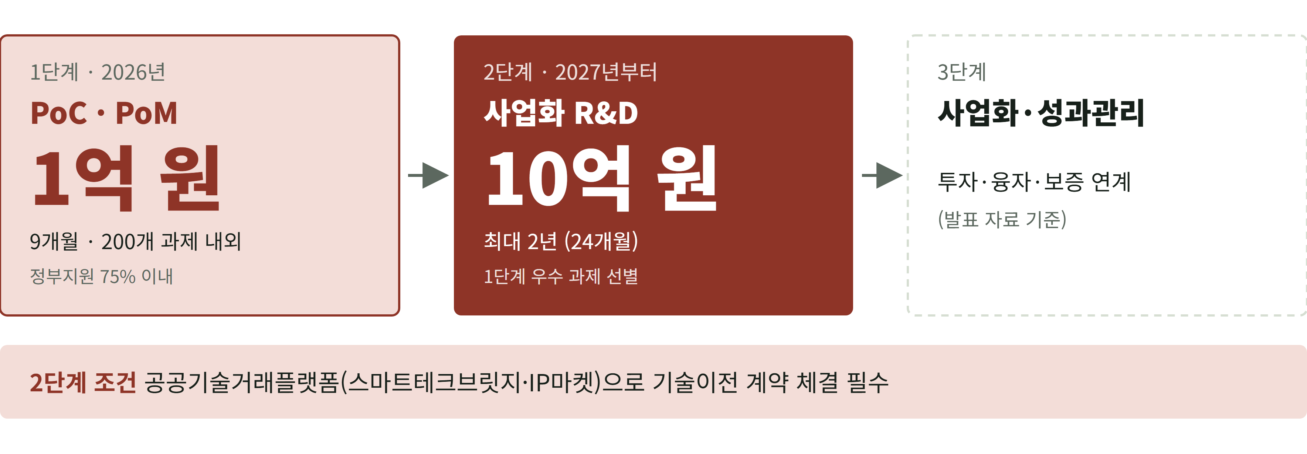
민관공동 R&D는 1억 원 검증 뒤 10억 원 R&D로 이어집니다
본 도식은 민관공동기술사업화 R&D 기술이전사업화의 단계입니다
핵심 2026년 1차 공고 1.12, 접수 1.29~2.12 · 1단계 200개 과제 내외
출처: 중기부 공고 제2026-17호(2026.1.12) 본문·붙임2-1
EXP-1111-01 · 원자력연 설명회 지원사업 요약
9 / 12

Slide 10
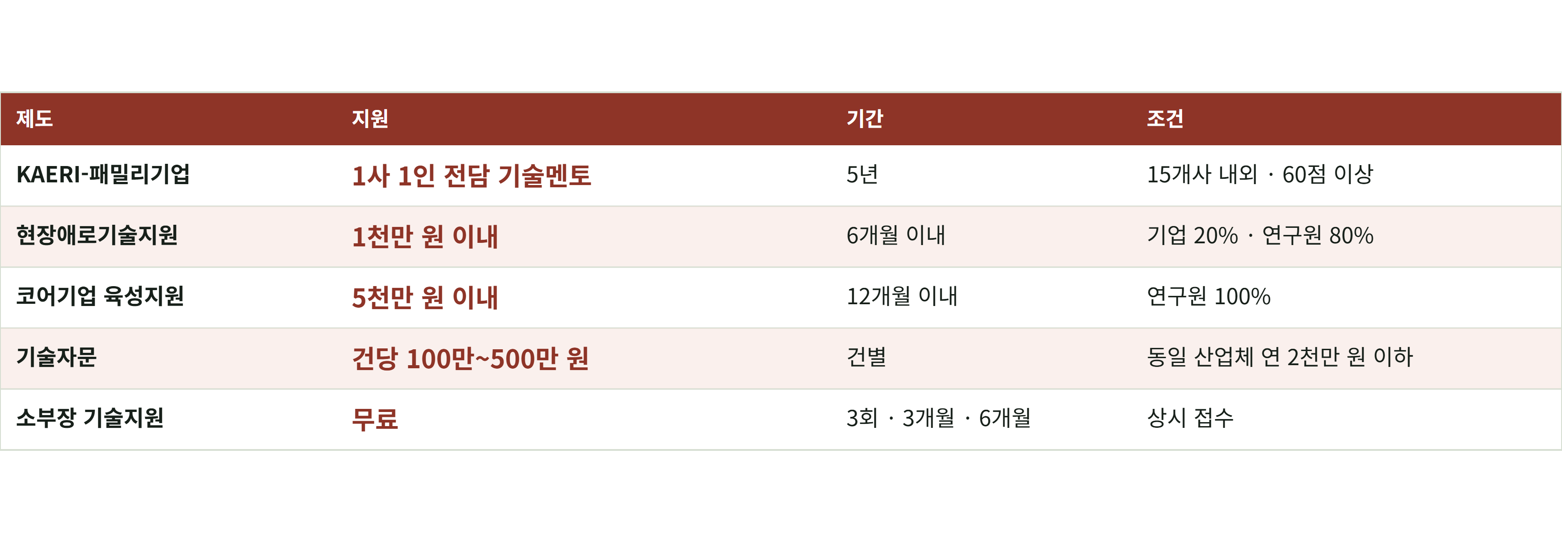
한국원자력연구원은 멘토·과제·자문을 따로 지원합니다
본 표는 원자력연·소부장 기업지원 제도를 정리한 것입니다
핵심 2026 패밀리기업 모집은 11.16(월) 18:00 마감 · 선정 통보 12.1
출처: 원자력연 2026 패밀리기업 공고(2026.11.5)·기업지원 웹(2026.2.26 수정), KIAT 설명자료(2026.2)
EXP-1111-01 · 원자력연 설명회 지원사업 요약
10 / 12

Slide 11
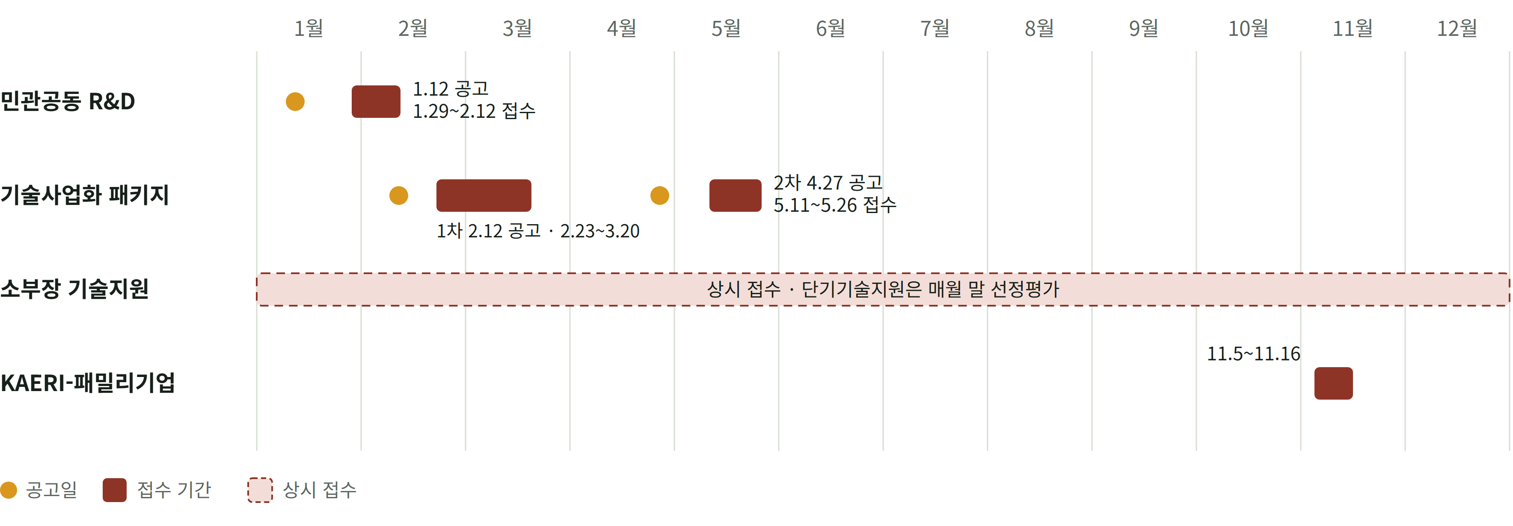
기술이전 연계 공고는 1~5월에 몰려 있습니다
본 도식은 2026년 공고일과 접수 기간입니다
핵심 마감 7일 이하 공고는 준비 기간이 부족해 이번 검토에서 제외합니다
출처: 중기부 공고 제2026-17·96·166·301호, 원자력연 2026 패밀리기업 공고, KIAT 안내
EXP-1111-01 · 원자력연 설명회 지원사업 요약
11 / 12

Slide 12
기술이전 후보를 연말에 정해 두면 연초 공고 두 가지에 도전할 수 있습니다
판정: 추천
추천
근거
다음 할 일
■ 패키지·민관공동 R&D 모두 플랫폼 기술이전이 조건 (근거: 8번,
9번)
■ 2026년 공고는 1월·2월·4월에 나옴 (근거: 11번)
■ 발표 내용 7곳이 원문과 달라 공고 원문 확인이 필요 (근거: 5번)
■ 원자력연은 멘토·애로기술·자문을 따로 지원 (근거: 10번)
■ 스마트테크브릿지에서 이전 후보 기술 검색
■ 기술혁신센터에 Kibo-Star밸리 한도 문의
■ 2027년 1월 민관공동 R&D 공고 확인
EXP-1111-01 · 원자력연 설명회 지원사업 요약
12 / 12

